Slide 1
数论入门选讲
清华大学交叉信息院 krydom

Slide 2
知识点
01

Slide 3

基础知识与记号
$∀$ 任意，对于所有
$∀x∈女生$， $x$ 喜欢 zcy
所有女生都会被 zcy 迷住
$∃$ 存在，至少一个
$∃x∈男生$， $x$ 喜欢光光
有至少一个男生喜欢光光

Slide 4
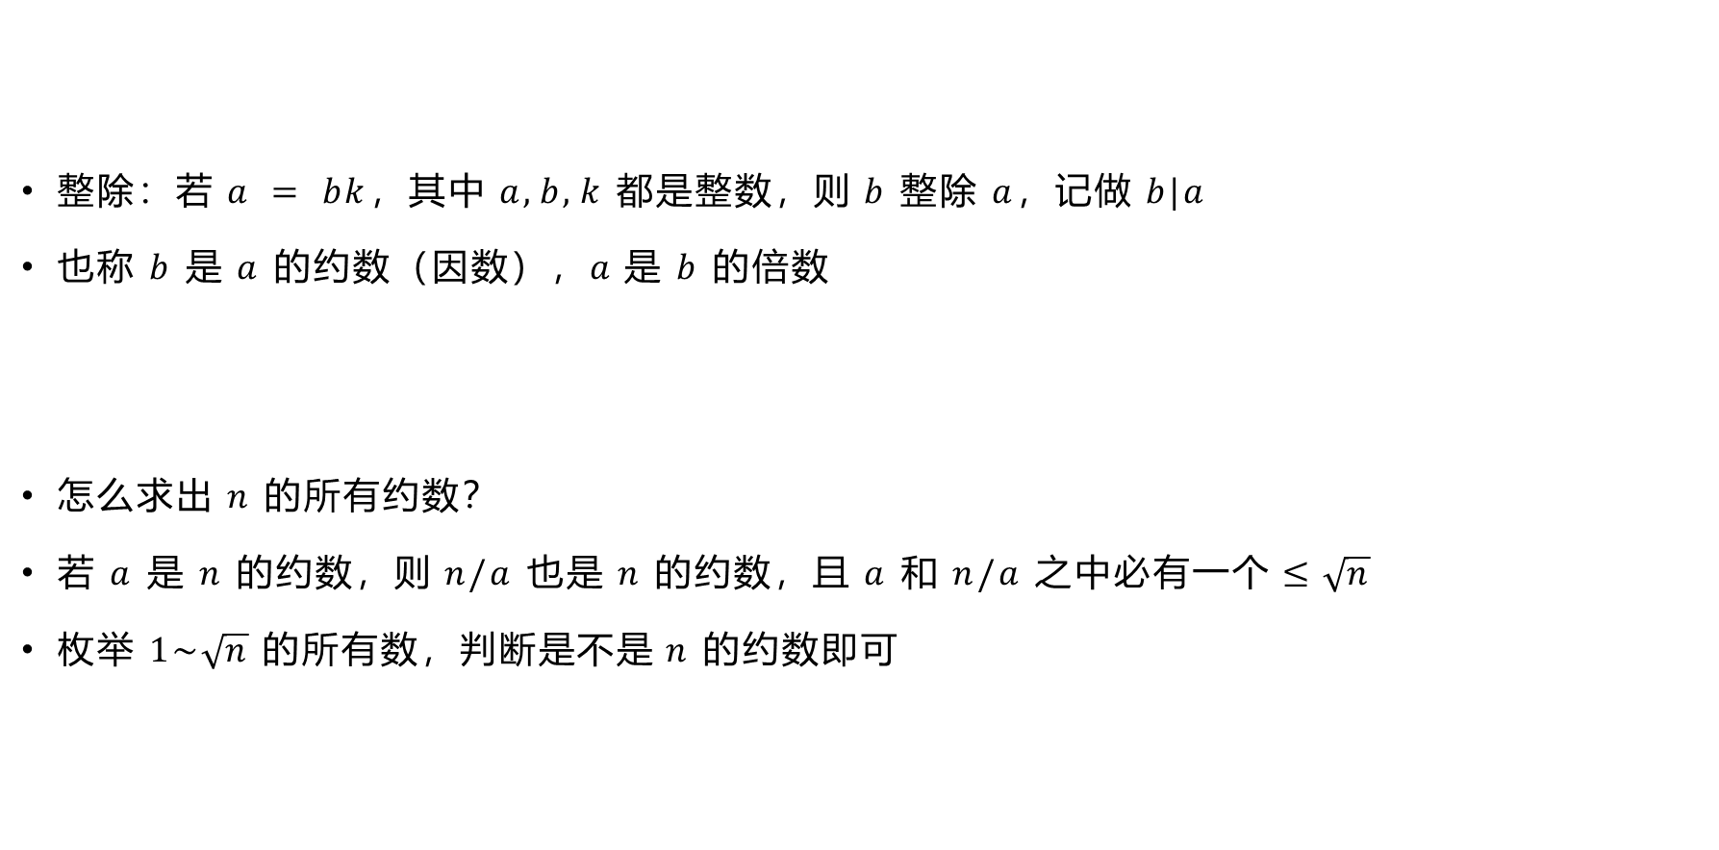
基础知识与记号
整除：若 $a = bk$，其中 $a,b,k$ 都是整数，则 $b$ 整除 $a$，记做 $b|a$
也称 $b$ 是 $a$ 的约数（因数），$a$ 是 $b$ 的倍数
怎么求出 $n$ 的所有约数？
若 $a$ 是 $n$ 的约数，则 $n/a$ 也是 $n$ 的约数，且 $a$ 和 $n/a$ 之中必有一个 $≤\sqrt{n}$
枚举 $1\sim \sqrt{n}$ 的所有数，判断是不是 $n$ 的约数即可

Slide 5

基础知识与记号
若 $c$ 同时是 $a$ 和 $b$ 的约数，则称 $c$ 是 $a$ 和 $b$ 的公约数
$a$ 和 $b$ 的最大公约数记为 $gcd⁡(a,b)$ ，或者 $(a,b)$
$(a,a) = (0,a) = a$
若 $a|b$，则 $(a,b) = a$
$\left(a,b\right)= \left(a,a + b\right)= \left(a,ka + b\right), \left(a,b\right)=(a,b\%a)$
$(ka,kb) = k·(a,b)$
$(a,b,c) = ((a,b),c)$
若 $\left(a,b\right)=1$，称 $a$ 和 $b$ 互质，记为 $a⊥b$

Slide 6

基础知识与记号
对于整数 $a,b,b>0$，则存在唯一的整数 $q,r$，满足 $a=bq+r$，其中 $0≤r<b$。
$a÷b=q……r$
其中称 $q$ 为商、$r$ 为余数。
余数 $r$ 用 $a mod b (a\%b)$表示。
若两数 $a,b$ 除以 $c$ 的余数相等，则称 $a,b$ 模 $c$ 同余，记做 $a≡b(mod c)$。

Slide 7

基础知识与记号
唯一分解定理：
对于一个整数 $n$，它可以唯一分解成 $n=\prod{{p_{i}}^{k_{i}}}$
例如 $36$ 可以唯一分解成 $36=2^{2}{×3}^{2}$

Slide 8

基础知识与记号
定义域为整数的函数称为数论函数
对于数论函数 $f$
若 $∀a⊥b, f\left(ab\right)=f\left(a\right)f(b)$，则称 $f$ 为积性函数
若 $∀a,b, f\left(ab\right)=f\left(a\right)f(b)$，则称 $f$ 为完全积性函数
例如，$f(x)=x$是完全积性函数

Slide 9
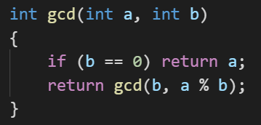

欧几里得算法
给出 $a,b$ ,快速求出 $(a,b)$
引理：若 $a<b$ ，则 $b\%a<b/2$
不断运用 $\left(a,b\right)=(a,b\%a)$，直到某个数等于0

Slide 10
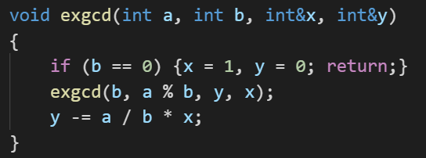

扩展欧几里得算法
裴蜀定理：$∀a,b, ∃x,y, i.e. ax+by=(a,b)$
构造法：当 $b=0$ 时，$x=1, y=0$， 否则：
$ax+by=\left(\left\lfloor \frac{a}{b}\right\rfloor ∗b+a\%b\right)x+by=b\left(y+\left\lfloor \frac{a}{b}\right\rfloor x\right)+\left(a\%b\right)x=gcd(a,b)$
若已经求出 $bx^{′}+\left(a\%b\right)y^{′}=gcd(a,b)$ 的解，则 $x=y^{′}，y=x^{′}−\left\lfloor \frac{a}{b}\right\rfloor y^{′}$

Slide 11

扩展欧几里得算法
如何求出 $ax+by=(a,b)$ 所有的解？
先用 exgcd 求出一组解 $x_{0},$ $y_{0}$
其他的解为：$x=x_{0}+k\frac{b}{(a,b)}, y=y_{0}−k\frac{a}{(a,b)}$
其中最小的正数 $x$为 $\left(\frac{b}{(a,b)}+x_{0}\%\frac{b}{(a,b)}\right)\%\frac{b}{(a,b)}$

Slide 12

欧拉函数
$φ\left(n\right)$ 代表 $1\sim n$中与 $n$ 互质的数的个数，称为欧拉函数
例如 $1\sim 12$中，$1,5,7,11$ 这4个数与 $12$ 互质，所以 $φ\left(12\right)=$4
怎么求？
设 $n=\prod{{p_{i}}^{k_{i}}}$，则 $φ\left(n\right)=n\prod{\left(1−\frac{1}{p_{i}}\right)}=\prod{{p_{i}}^{k_{i}−1}∗(p_{i}−1)}$
枚举质因子计算即可，时间复杂度 $O(\sqrt{n})$

Slide 13

（扩展）欧拉定理 （欧拉函数）
欧拉定理：$∀a⊥n, { a}^{φ\left(n\right)}≡1 (mod n)$
扩展欧拉定理：$∀a,n, { a}^{2φ\left(n\right)}≡{ a}^{φ\left(n\right)} (mod n)$
也就是说，若 $b>φ\left(n\right)，$则 $a^{b}≡a^{b\%φ\left(n\right)+φ\left(n\right)} (mod n)$

Slide 14
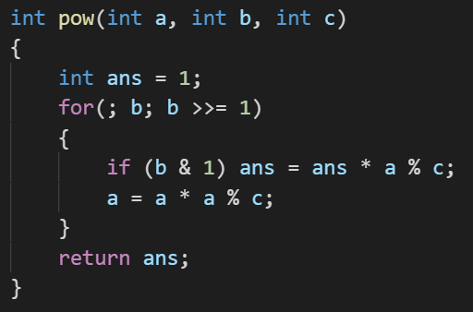
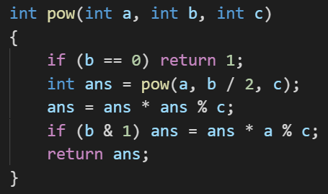

快速幂 (P1226)
每次询问给出 $a,b,c$ ,快速求出 $a^{b} \% c，$不预处理，每次询问 $O(log b)$
$a^{b}=\left\{\begin{aligned}{\left(a^{\left\lfloor b/2\right\rfloor }\right)}^{2}, b 是偶数 \\ {\left(a^{\left\lfloor b/2\right\rfloor }\right)}^{2}∗a, b 是奇数\end{aligned}\right.$ ， 只要知道${ a}^{\left\lfloor b/2\right\rfloor }$， 就能快速求出 $a^{b}$

Slide 15

光速幂 (P5110) （欧拉定理）
给定$a,c$，每次询问给出 $b$ ,快速求出 $a^{b} \% c，$预处理$O(\sqrt{c})$，每次询问复杂度 $O(1)$
先运用 $a^{b}≡a^{b\%φ\left(c\right)+φ\left(c\right)} (mod c)$，将 $b$缩小到$2φ\left(c\right) (<2c)$ 的范围
$a^{b}={\left(a^{\sqrt{c}}\right)}^{\left\lfloor b/\sqrt{c}\right\rfloor }∗a^{b\%\sqrt{c}}$ , 其中 $\left\lfloor b/\sqrt{c}\right\rfloor <2\sqrt{c}, b\%\sqrt{c}<\sqrt{c}$
预处理 ${\left(a^{\sqrt{c}}\right)}^{i},a^{j}$ （$1≤i<2\sqrt{c}, 1≤j<\sqrt{c}$）即可

Slide 16
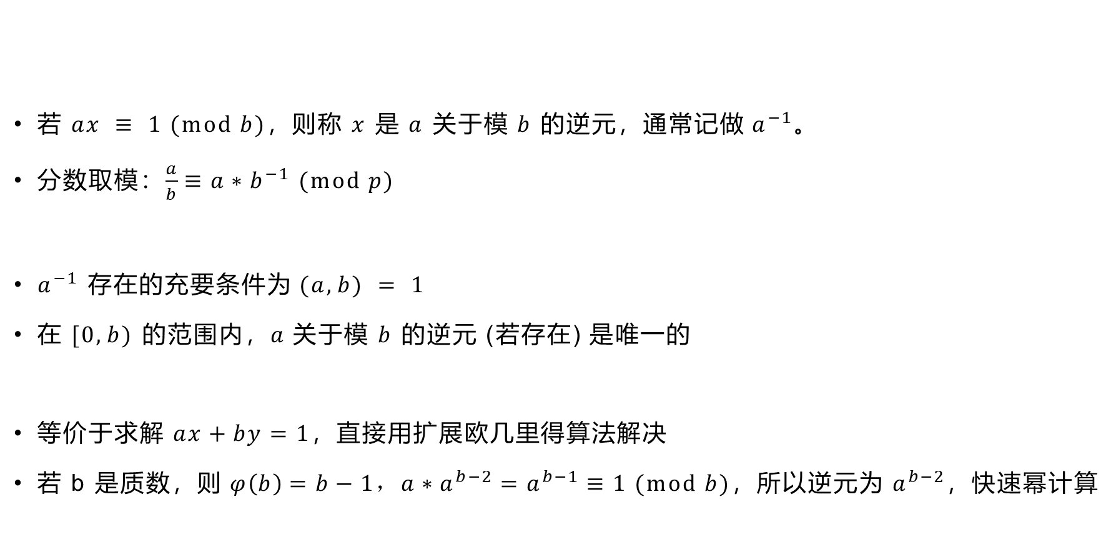
逆元 （扩展欧几里得算法，欧拉定理，快速幂）
若 $ax ≡ 1 (mod b)$，则称 $x$ 是 $a$ 关于模 $b$ 的逆元，通常记做 $a^{−1}$。
分数取模：$\frac{a}{b}≡a∗b^{−1} (mod p)$
$a^{−1}$ 存在的充要条件为 $(a,b) = 1$
在 $[0,b)$ 的范围内，$a$ 关于模 $b$ 的逆元 (若存在) 是唯一的
等价于求解 $ax+by=1$，直接用扩展欧几里得算法解决
若 b 是质数，则 $φ\left(b\right)=b−1，a∗a^{b−2}=a^{b−1}≡1 (mod b)$，所以逆元为 $a^{b−2}$，快速幂计算

Slide 17
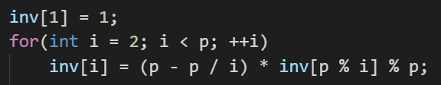

逆元
如何 $O(n)$ 求 $1 ∼ n$模质数 $p$ 的逆元？
$i^{−1}≡{−\left\lfloor \frac{p}{i}\right\rfloor \left(p\%i\right)}^{−1} ⟺ p\%i≡−\left\lfloor \frac{p}{i}\right\rfloor ∗i$ $⟺ \left\lfloor \frac{p}{i}\right\rfloor ∗i+p\%i=p≡0 (mod p)$

Slide 18

威尔逊定理 （逆元）
$\left(p−1\right)!≡−1 (mod p)$
$x^{2}≡1 (mod p)$ 的解仅有 $x≡1, x≡−1 (mod p)$
所以 $2\sim p−2$ 和逆元两两对应
剩下 $1∗\left(p−1\right)≡−1 (mod p)$

Slide 19
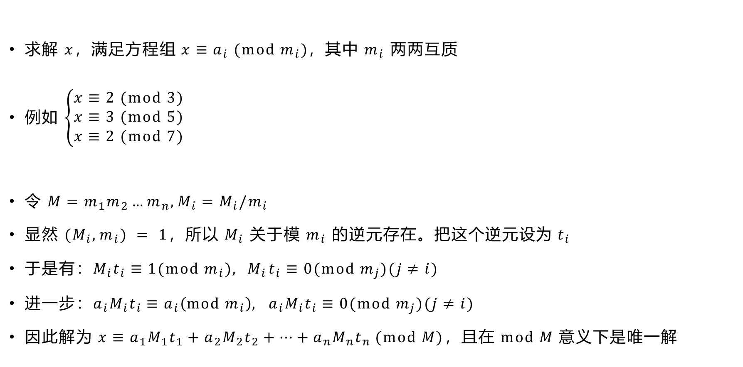
中国剩余定理 （逆元）
求解 $x$，满足方程组 $x≡a_{i} (mod m_{i})$，其中 $m_{i}$ 两两互质
例如 $\left\{\begin{aligned}x≡2 (mod 3) \\ x≡3 (mod 5) \\ x≡2 (mod 7)\end{aligned}\right.$
令 $M=m_{1}m_{2}…m_{n},M_{i}=M_{i}/m_{i}$
显然 $(M_{i},m_{i}) = 1$，所以 $M_{i}$ 关于模 $m_{i}$ 的逆元存在。把这个逆元设为$t_{i}$
于是有：$M_{i}t_{i}≡1(mod{ m}_{i}),{ M}_{i}t_{i}≡0(mod{ m}_{j})(j≠i)$
进一步：${a_{i}M}_{i}t_{i}≡a_{i}\left(mod{ m}_{i}\right), {a_{i}M}_{i}t_{i}≡0(mod{ m}_{j})(j≠i)$
因此解为 $x≡{a_{1}M}_{1}t_{1}+{a_{2}M}_{2}t_{2}+…+{a_{n}M}_{n}t_{n }(mod M)$，且在 $mod M$意义下是唯一解

Slide 20

中国剩余定理
$\left\{\begin{aligned}x≡2 (mod 3) \\ x≡3 (mod 5) \\ x≡2 (mod 7)\end{aligned}\right.$
$\left\{a_{i}\right\}=\{2,3,2\}$
$\left\{m_{i}\right\}=\left\{3,5,7\right\} M=3∗5∗7=105$
$\left\{M_{i}\right\}=\left\{35,21,15\right\}$
$\left\{t_{i}\right\}=\left\{2,1,1\right\}$
$ans=2∗35∗2+3∗21∗1+2∗15∗1=233≡23 (mod 105)$

Slide 21
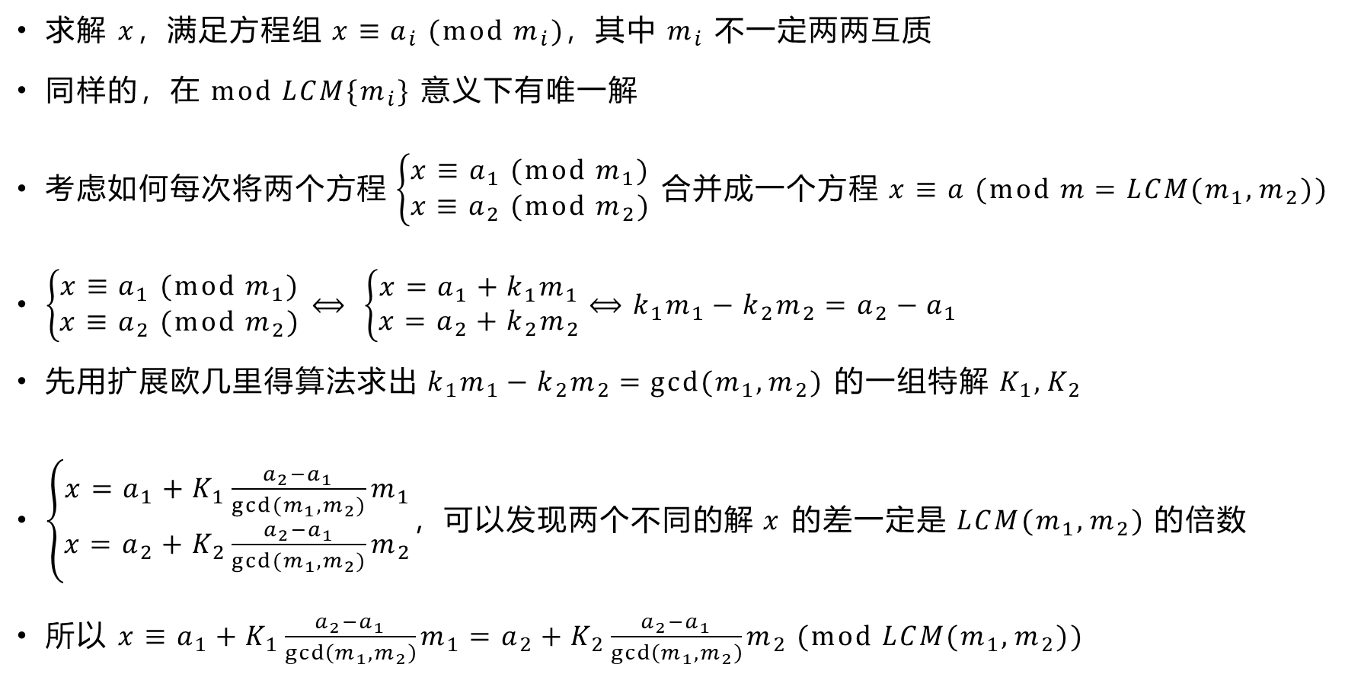
扩展中国剩余定理 （扩展欧几里得算法）
求解 $x$，满足方程组 $x≡a_{i} (mod m_{i})$，其中 $m_{i}$ 不一定两两互质
同样的，在 $mod LCM\{m_{i}\}$ 意义下有唯一解
考虑如何每次将两个方程 $\left\{\begin{aligned}x≡a_{1} (mod m_{1}) \\ x≡a_{2} (mod m_{2})\end{aligned}\right.$ 合并成一个方程 $x≡a (mod m=LCM(m_{1},m_{2}))$
$\left\{\begin{aligned}x≡a_{1} (mod m_{1}) \\ x≡a_{2} (mod m_{2})\end{aligned}\right.$ $⟺ \left\{\begin{aligned}x=a_{1}+{k_{1}m}_{1} \\ x=a_{2}+{k_{2}m}_{2}\end{aligned}\right.⟺{k_{1}m}_{1}−{k_{2}m}_{2}=a_{2}−a_{1}$
先用扩展欧几里得算法求出 ${k_{1}m}_{1}−{k_{2}m}_{2}=gcd(m_{1},m_{2})$ 的一组特解 $K_{1},K_{2}$
$\left\{\begin{aligned}x=a_{1}+{K_{1}\frac{a_{2}−a_{1}}{gcd(m_{1},m_{2})}m}_{1} \\ x=a_{2}+{K_{2}\frac{a_{2}−a_{1}}{gcd(m_{1},m_{2})}m}_{2}\end{aligned}\right.$，可以发现两个不同的解 $x$ 的差一定是$LCM(m_{1},m_{2})$ 的倍数
所以 $x≡a_{1}+{K_{1}\frac{a_{2}−a_{1}}{\gcd\left(m_{1},m_{2}\right)}m}_{1}=a_{2}+{K_{2}\frac{a_{2}−a_{1}}{\gcd\left(m_{1},m_{2}\right)}m}_{2} (mod LCM(m_{1},m_{2}))$

Slide 22
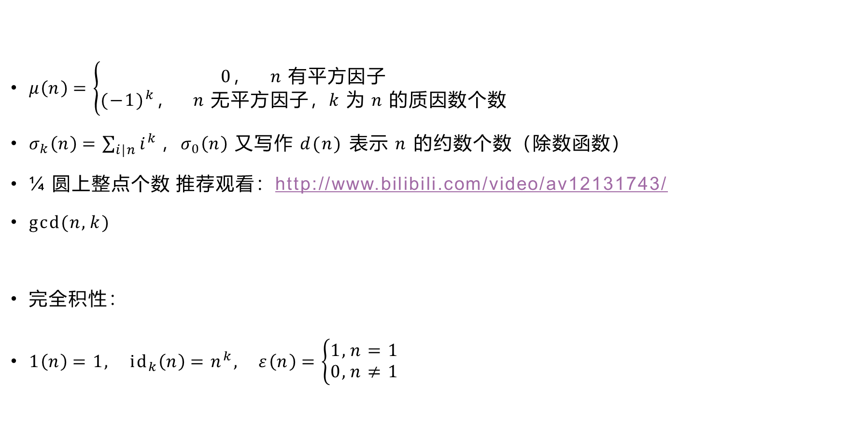
其他常见的积性函数
$μ\left(n\right)=\left\{\begin{aligned}\begin{matrix}0， & n\end{matrix} 有平方因子 \\ \begin{matrix}{(−1)}^{k}， & n 无平方因子，k 为 n 的质因数个数\end{matrix}\end{aligned}\right.$
$σ_{k}\left(n\right)=\sum_{i|n}{i^{k}}，σ_{0}\left(n\right)$ 又写作 $d(n)$ 表示 $n$ 的约数个数（除数函数）
¼ 圆上整点个数 推荐观看：http://www.bilibili.com/video/av12131743/
$gcd(n,k)$
完全积性：
$1\left(n\right)=1, {id}_{k}\left(n\right)=n^{k}, ε\left(n\right)=\left\{\begin{aligned}1,n=1 \\ 0,n≠1\end{aligned}\right.$

Slide 23

其他常见的积性函数
$N_{δ}=\prod_{p}{p^{\left\lfloor \frac{1}{p^{δ}−1}\right\rfloor }}$， $N_{δ}$ 显然收敛
当 $n>N_{δ}$ 时，有：
$d\left(n\right)<n^{(1+δ)\frac{\log{2}}{\log{\log{n}}}}$

Slide 24
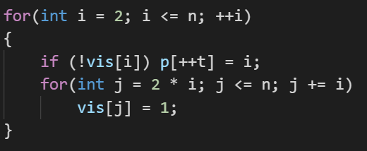

普通筛法
以下整数代指 $>1$ 的整数
基本思想：整数的整数倍数是合数， $O(n\log{n})$

Slide 25
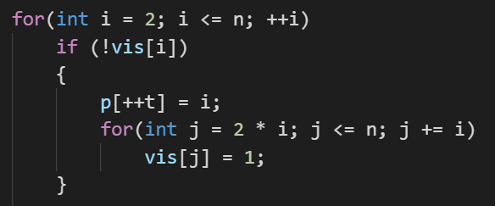

埃氏筛
基本思想：素数的整数倍数是合数， $O(n\log{\log{n}})$

Slide 26
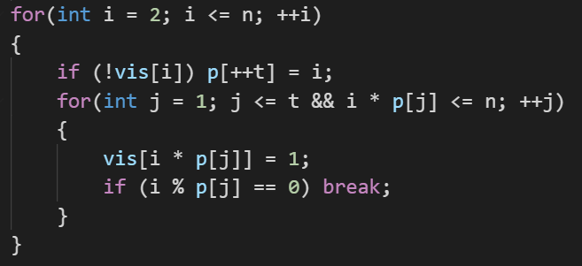

线性筛
基本思想：整数的素数倍数是合数， $O\left(n\right)$
枚举整数的素数倍数，当枚举到的素数是当前整数的约数时停止
设 $n$的最小质因子是 $p_{n}$，$n$ 会且仅会在 $i=n/p_{n}$ 的 $p_{n}$ 倍筛到

Slide 27

区间筛
求$\left[a,b\right]$ 中的所有质数，$a,b≤{10}^{12}, b−a≤{10}^{6}$
基本思想：埃氏筛
1. 先筛出 $1\sim \sqrt{b}$的所有质数
2. 用这些质数筛去 $\left[a,b\right]$ 中的合数

Slide 28

线性筛求积性函数
对于每个合数 $n$ ，在线性筛的过程中都会拆成 $n/p_{n}$ 和 $p_{n}$
设 $\left({p_{n}}^{∞},n\right)={p_{n}}^{k}，$则 $n/{p_{n}}^{k}$ 和 ${p_{n}}^{k}$ 是互质的
1. 算出 $f({p_{n}}^{k})$
2. 对于其他合数，$f\left(n\right)=f\left(n/{p_{n}}^{k}\right)∗f({p_{n}}^{k})$

Slide 29
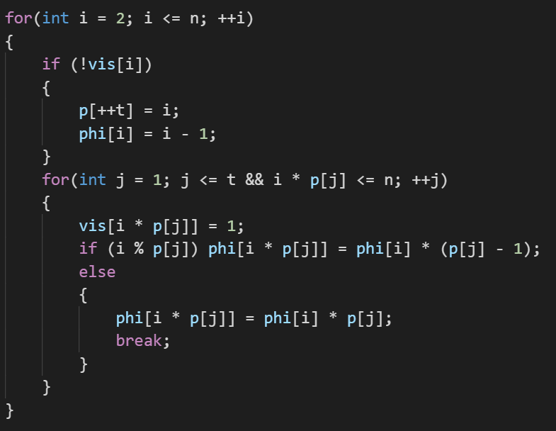

线性筛求积性函数
对于一些积性函数，有更简单的做法，以欧拉函数为例
$f\left(p\right)=p−1$
当 $p_{n}$ 不整除 $n/p_{n}$ 时，$f\left(n\right)=\left(p_{n}−1\right)∗f(n/p_{n})$
当 $p_{n}$ 整除 $n/p_{n}$ 时，$f\left(n\right)=p_{n}∗f(n/p_{n})$
在线性筛的过程中直接计算即可

Slide 30

例题
02

Slide 31

[CF 757B] Bash’s Big Day
给定 $n$ 个正整数 $\{a_{i}\}$
求一个子集 $S$，满足 $gcd⁡(S_{1} ,…,S_{k})>1$，同时 $|S|$ 尽可能大。
$1≤n,a_{i}≤{10}^{5}$
分析：$gcd>1$，说明存在一个正整数 $d>1$，满足 $d$ 整除 $S$ 内的所有元素。
枚举 $d=2…max⁡\{a_{i}\}$并统计答案
设 $V=max⁡\{a_{i}\}$则复杂度为 $O(VlnV)$。

Slide 32

[CF 776B] Sherlock and his girlfriend
$n$ 个点，标号 $2…n+1$，
给这些点染色，要求若 $a$ 是 $b$ 的质因子，则 $a$ 和 $b$ 的颜色不同。
求一种颜色数最少的方案
$n≤1000$
注意到这是二分图，一边是质数，一边是合数。
把质数都染成 $1$，合数都染成 $2$ 即可。

Slide 33

上帝与集合的正确用法 (P4139) （欧拉定理）
设 $S=2^{2^{2^{2^{…}}}}$，$T$ 组询问，每次询问 $S mod m_{i}$ 的值
$T≤{10}^{3},{m_{i}≤10}^{7}$
$2^{S}≡S (mod{ m}_{i})$
由扩展欧拉定理有 $2^{S}≡2^{S mod φ(m)+φ(m)} (mod m)$
那就转化成了求 $S mod φ\left(m\right)$
递归求解，至 $m = 1$时终止即可。
易得递归的层数不大于 $2log2m$

Slide 34
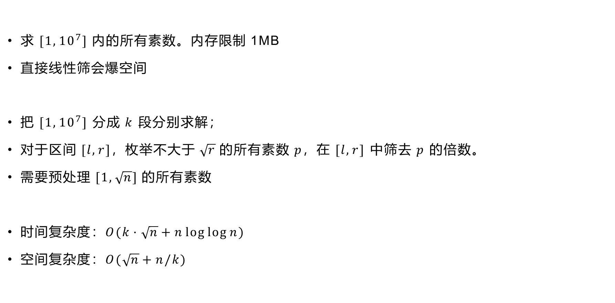
一道例题
求 $[1,{10}^{7}]$内的所有素数。内存限制 1MB
直接线性筛会爆空间
把 $[1,{10}^{7}]$ 分成 $k$ 段分别求解；
对于区间 $[l,r]$，枚举不大于 $\sqrt{r}$的所有素数 $p$，在 $[l,r]$ 中筛去 $p$ 的倍数。
需要预处理 $[1,\sqrt{n}]$的所有素数
时间复杂度：$O(k·\sqrt{n}+n\log{\log{n}})$
空间复杂度：$O(\sqrt{n}+n/k)$

Slide 35
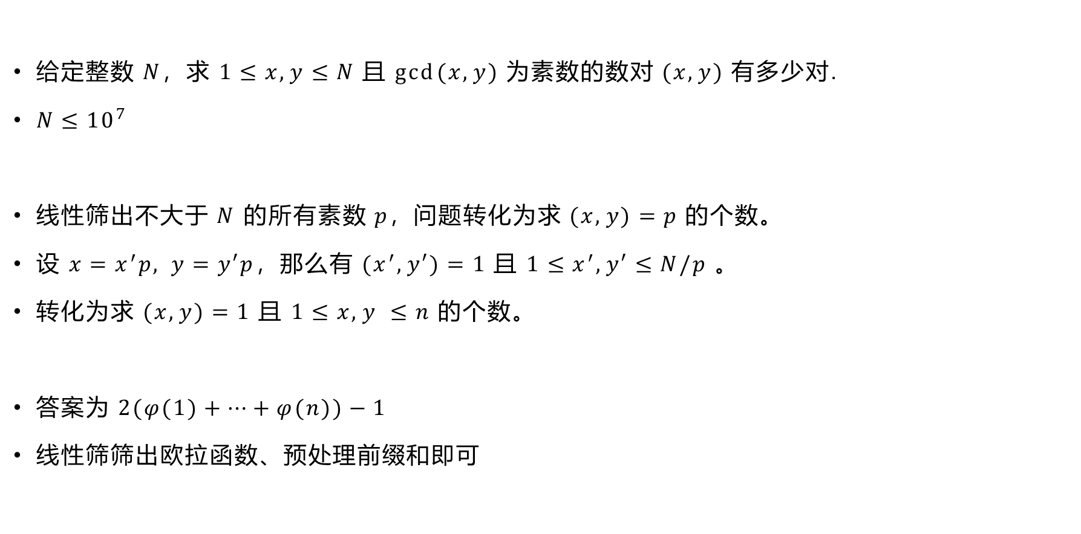
gcd (P2568)
给定整数 $N$，求 $1≤x,y≤N$且 $gcd⁡(x,y)$为素数的数对 $(x,y)$有多少对.
$N≤{10}^{7}$
线性筛出不大于 $N$ 的所有素数 $p$，问题转化为求 $(x,y)=p$的个数。
设 $x=x^{′}p, y=y′p$，那么有 $(x^{′},y′)=1$且 $1≤x^{′},y′≤N/p$ 。
转化为求 $(x,y)=1$且 $1≤x,y ≤n$的个数。
答案为 $2(φ(1)+…+φ(n))−1$
线性筛筛出欧拉函数、预处理前缀和即可

Slide 36

[SDOI2012] Longge 的问题 (P2303)
求 $\sum_{i=1}^{n}{gcd(i,n)}, n≤2^{32}$
注意到 $gcd⁡(i,n)$ 一定是 $n$ 的约数，而 $n$ 的约数个数很少 （$d(n)$）。
考虑枚举 $n$ 的约数 (设为 $d$)，再求出满足 $gcd⁡(i,n)=d$ 的 $i$ 有多少个。
质因数分解求出每个 $φ(n/d)$

Slide 37

[SDOI2008] 沙拉公主的困惑 (P2155)
给定一质数 $p$，回答 $T$ 组询问
每组询问 $[1,n!]$中与 $m!$ 互质的数的个数，结果对 $p$ 取模。
$1≤m≤n≤{10}^{7},n<p<{10}^{9},T≤10$

Slide 38
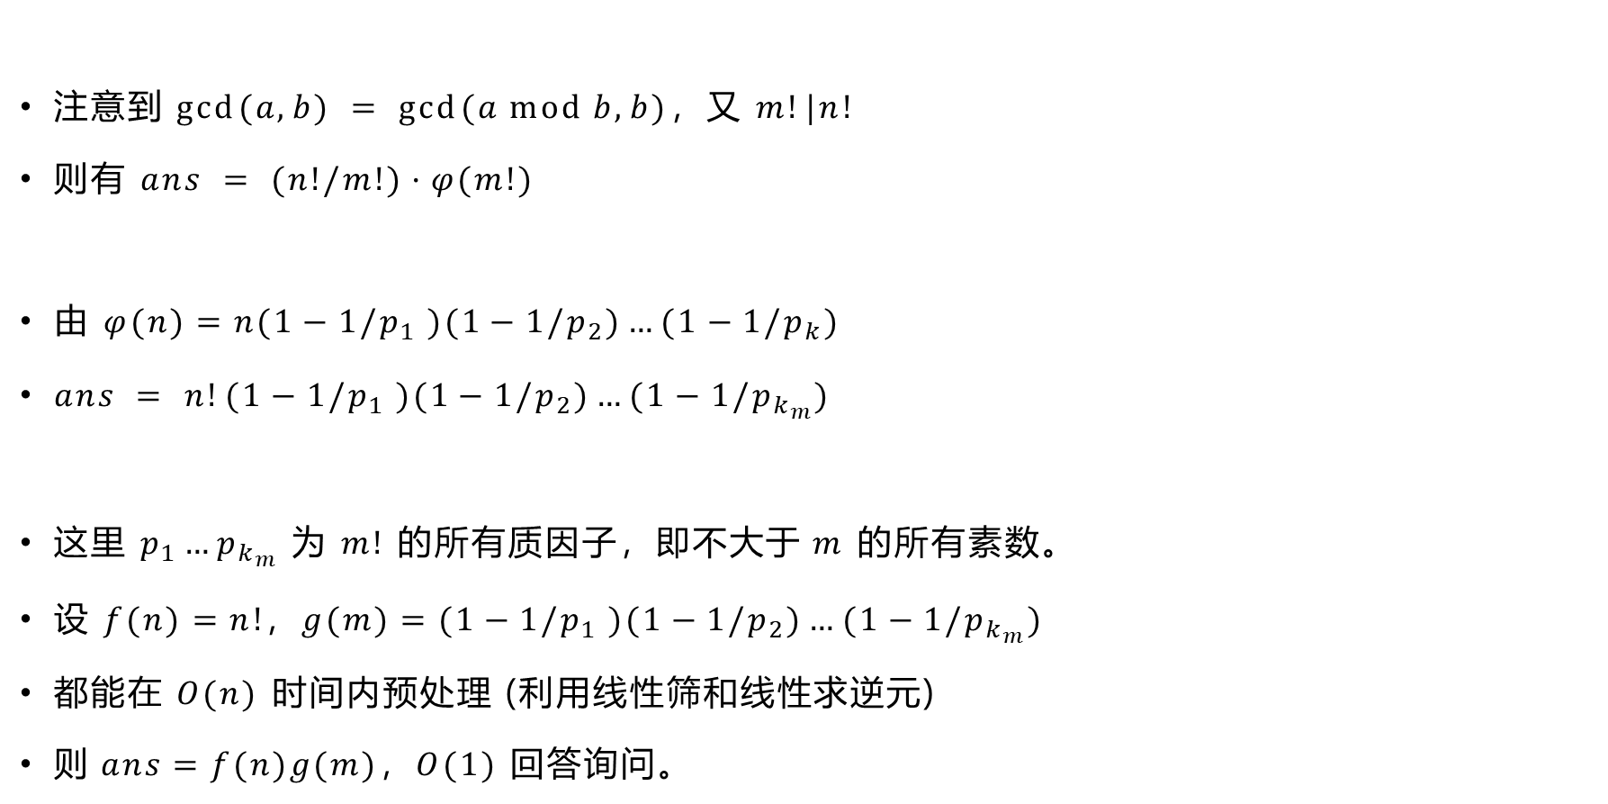
[SDOI2008] 沙拉公主的困惑 (P2155)
注意到 $gcd⁡(a,b) = gcd⁡(a mod b,b)$，又 $m!|n!$
则有 $ans = (n!/m!)·φ(m!)$
由 $φ(n)=n(1−1/p_{1} )(1−1/p_{2})…(1−1/p_{k})$
$ans = n!(1−1/p_{1} )(1−1/p_{2})…(1−1/p_{k_{m}})$
这里 $p_{1}…p_{k_{m}}$ 为 $m!$ 的所有质因子，即不大于 $m$ 的所有素数。
设 $f(n)=n!$，$g(m)=(1−1/p_{1} )(1−1/p_{2})…(1−1/p_{k_{m}})$
都能在 $O(n)$ 时间内预处理 (利用线性筛和线性求逆元)
$则 ans=f(n)g(m)$，$O(1)$ 回答询问。

Slide 39

某道题
求$\sum_{i=1}^{n}{\sum_{j=1}^{n}{{(−1)}^{d(ij)}}}$。
$1≤n≤{10}^{7}$
注意到 $d(n)$ 为奇数当且仅当 $n$ 为完全平方数。
因此只需求出所有的 $i·j$ 中有多少个完全平方数。
考虑满足条件的 $i,j$ 有什么特殊的性质。

Slide 40
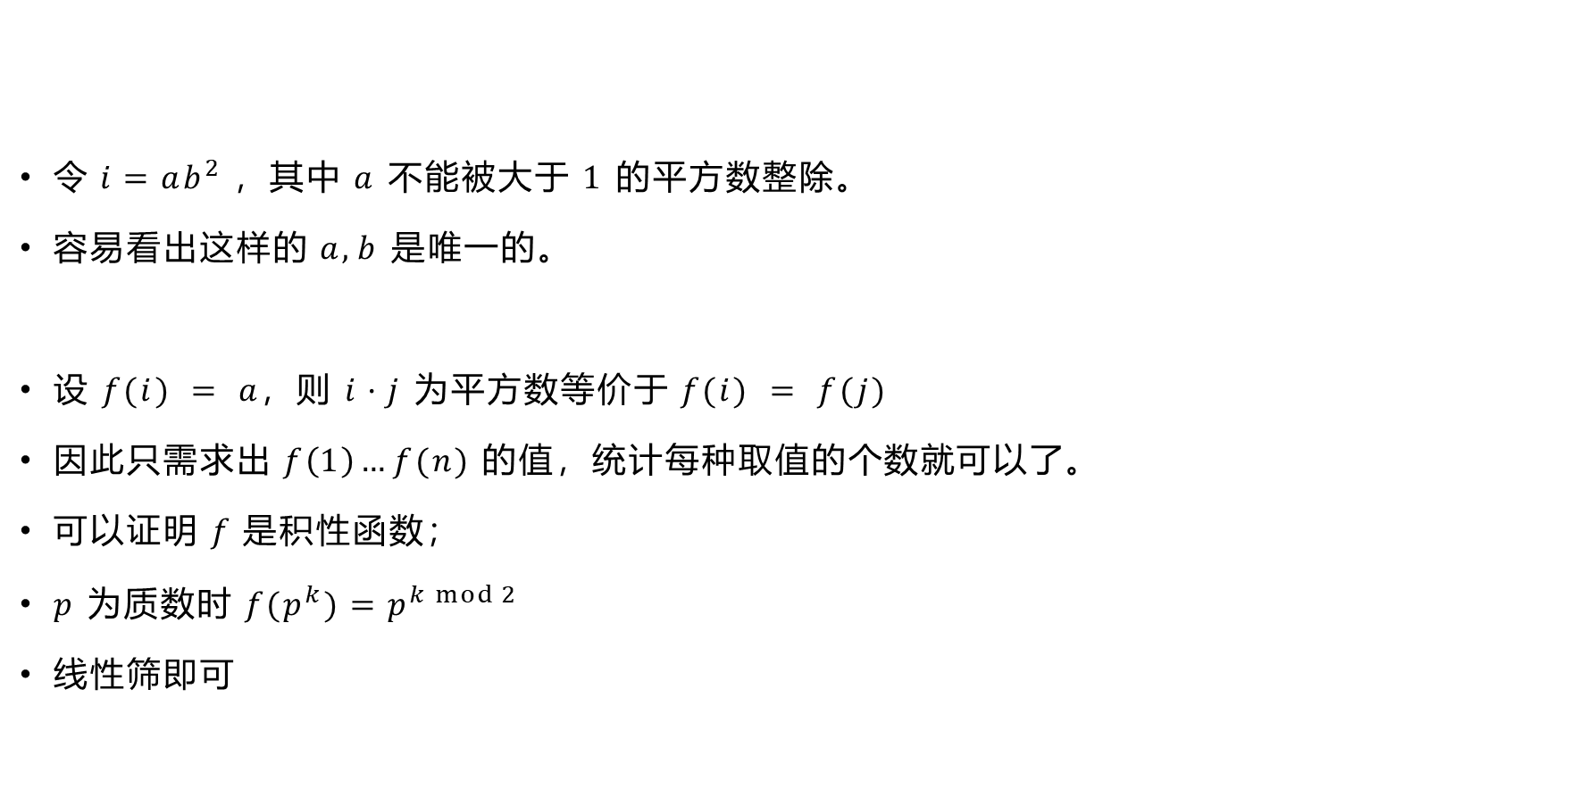
某道题
$令 i=ab^{2}$，其中 $a$ 不能被大于 $1$ 的平方数整除。
容易看出这样的 $a,b$ 是唯一的。
设 $f(i) = a，$则 $i·j$ 为平方数等价于 $f(i) = f(j)$
因此只需求出 $f\left(1\right)…f(n)$的值，统计每种取值的个数就可以了。
可以证明 $f$是积性函数；
$p$ 为质数时 $f(p^{k})=p^{k mod 2}$
线性筛即可

Slide 41
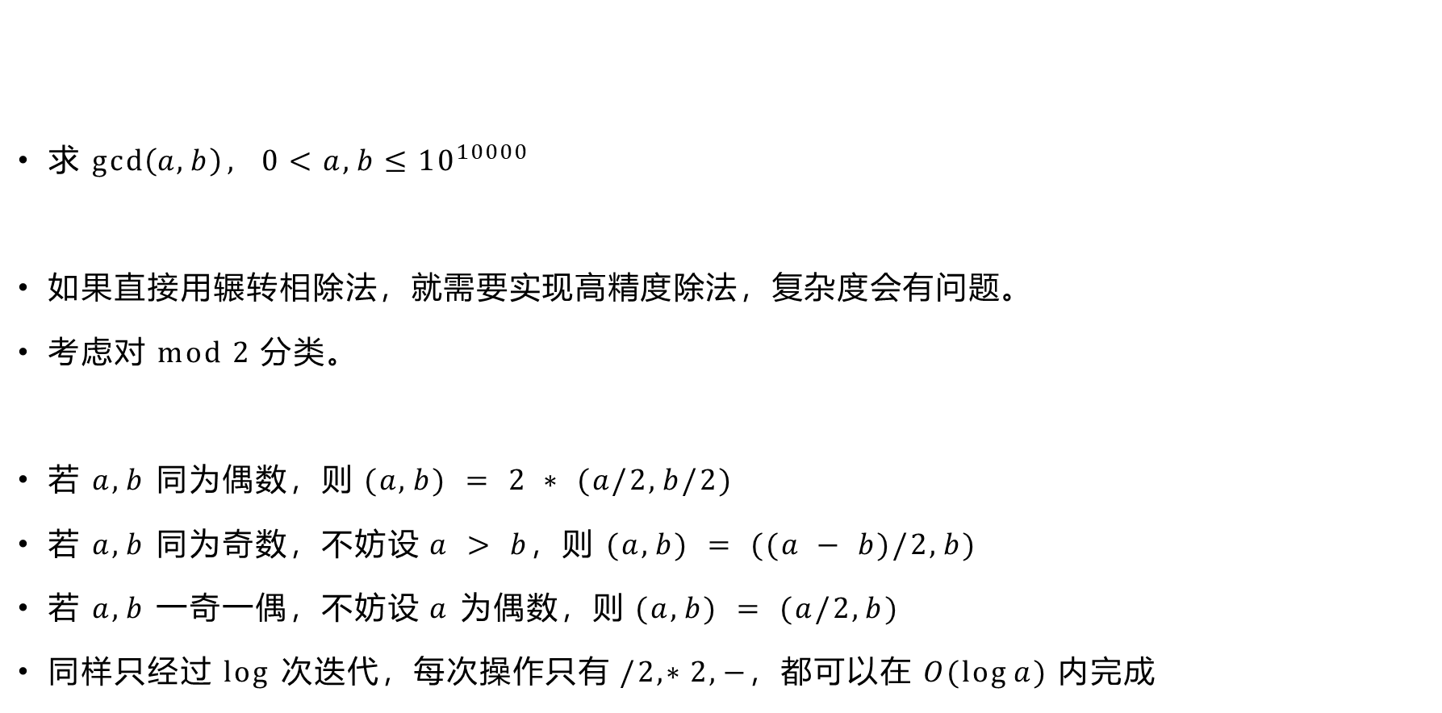
[SDOI2009] SuperGCD (P2152)
求 $\gcd\left(a,b\right), 0<a,b≤{10}^{10000}$
如果直接用辗转相除法，就需要实现高精度除法，复杂度会有问题。
考虑对 $mod 2$分类。
若 $a,b$ 同为偶数，则 $(a,b) = 2 ∗ (a/2,b/2)$
若 $a,b$ 同为奇数，不妨设 $a > b$，则 $(a,b) = ((a − b)/2,b)$
若 $a,b$ 一奇一偶，不妨设 $a$ 为偶数，则 $(a,b) = (a/2,b)$
同样只经过 $log$ 次迭代，每次操作只有 $/2,∗2,−$，都可以在 $O(\log{a})$内完成

Slide 42
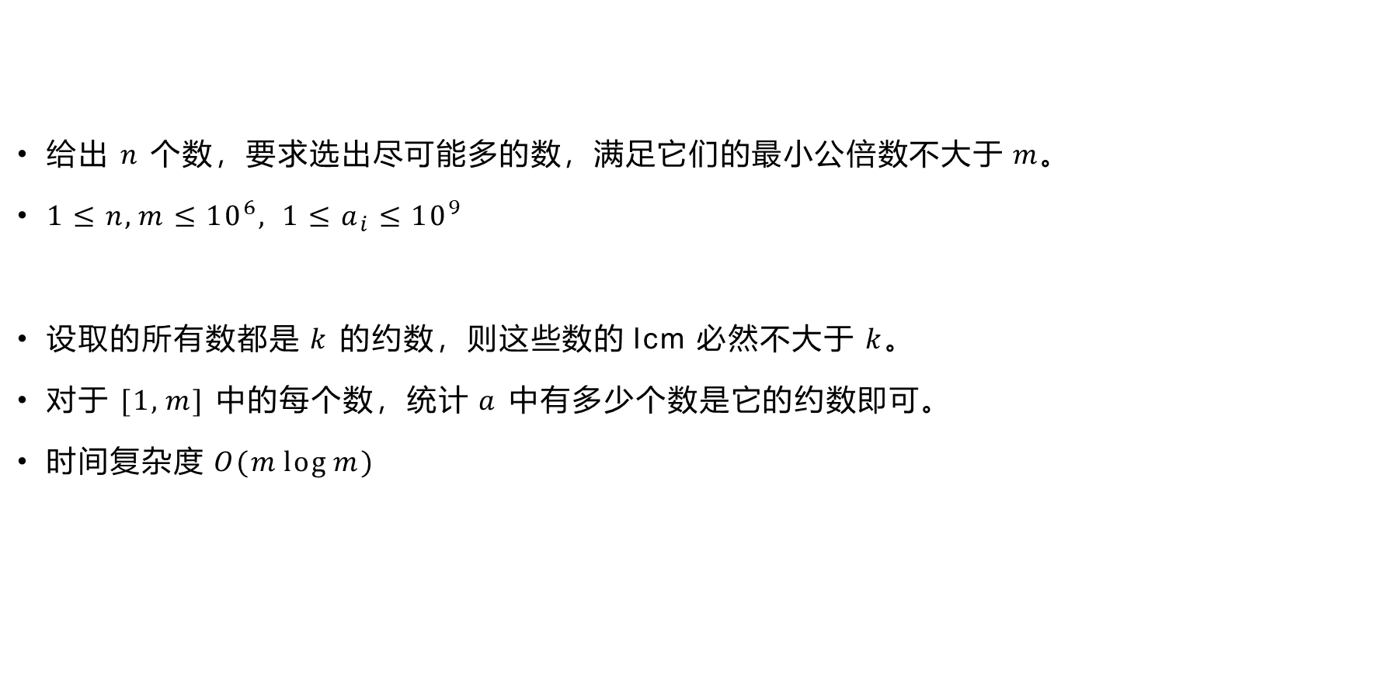
[CF 632D] Longest Subsequence
给出 $n$ 个数，要求选出尽可能多的数，满足它们的最小公倍数不大于 $m$。
$1≤n,m≤{10}^{6}, 1≤a_{i}≤{10}^{9}$
设取的所有数都是 $k$ 的约数，则这些数的 lcm 必然不大于 $k$。
对于 $[1,m]$ 中的每个数，统计 $a$ 中有多少个数是它的约数即可。
时间复杂度 $O(m\log{m})$

Slide 43

[CF 582A] GCD Table
对一个长度为 $n$ 的数列 $a$，
定义它的 GCD Table $G$ 是一张 $n×n$ 的二维表，其中 $G_{i,j}=gcd⁡(a_{i},a_{j})$
现在乱序给出 $G$ 中所有 $n^{2}$ 个数，求原数列 $a$。
数据保证有解；输出任意一种方案即可。
$1≤n≤500, G_{i,j}≤{10}^{9}$

Slide 44
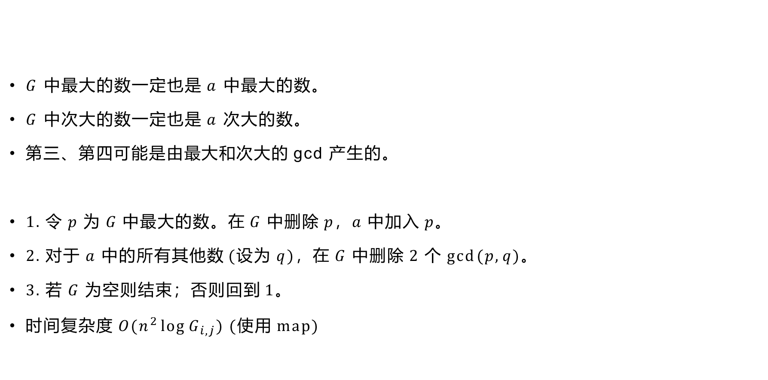
[CF 582A] GCD Table
$G$ 中最大的数一定也是 $a$ 中最大的数。
$G$ 中次大的数一定也是 $a$ 次大的数。
第三、第四可能是由最大和次大的 gcd 产生的。
1. 令 $p$ 为 $G$ 中最大的数。在 $G$ 中删除 $p$，$a$ 中加入 $p$。
2. 对于 $a$ 中的所有其他数 (设为 $q$)，在 $G$ 中删除 $2$ 个 $gcd⁡(p,q)$。
3. 若 $G$为空则结束；否则回到 $1$。
时间复杂度 $O(n^{2}\log{G_{i,j}})$(使用 map)

Slide 45

[CF 687B] Remainders Game
Alice 和 Bob 协定一个数 $k$，以及 $n$ 个数 $\{c_{1},c_{2},…,c_{n}\}$
然后 Alice 想一个数 $x$，并把 $x mod c_{i} (i=1…n)$告诉 Bob
问是否对任意的 $x$，Bob 都能猜出 $x mod k$
$1≤n,k,c_{i}≤{10}^{6}$
答案为“是”当且仅当 $k|LCM\{c_{1},c_{2},…,c_{n}\}$
将 $k$ 质因数分解，对每个 $p^{a}$ 判定是否存在 $p^{a}|c$

Slide 46
谢谢观看

